Slide 1


2021年（上）中国物流科技市场数据报告
报告编制：网经社电子商务研究中心
发布日期：2021年8月31日
数据来源：网经社“电数宝”（DATA.100EC.CN）

Slide 2
报告声明
01
04
02
03
1、本报告相关知识产权归发布方所有，任何企业、机构、媒体等单位及个人引用本报告数据、内容，均请注明：“根据网经社电子商务研究中心发布的《2021年（上）中国物流市场数据报告》”，不得篡改、曲解报告内容。
4、数据来源：网经社“电数宝”。
（DATA.100EC.CN）。
2、本报告仅为参考研究资料，不构成投资、决策等任何建议，由此带来的风险请慎重考虑，网经社及其所属主体不承担因使用本报告信息而产生的任何责任。
3、报告涉及金额单位除特殊标注外，均默认为人民币；本报告数据除特殊说明外，一般不含港澳台。

Slide 3
05
5、发布渠道：（1）网经社WWW.100EC.CN电商门户网站及《电商周刊》EDM订阅用户（覆盖数百万电商行业用户）；（2）网经社入驻自媒体平台（覆盖数千万电商相关群体）；（3）3000+实名认证的记者库媒体采用（覆盖数亿级电商用户受众）。
报告声明
06
6、联系我们：FA@netsun.com。我们专注报道、研究、服务于“泛电商”，重点关注：零售电商、大宗电商、跨境电商、三农电商、服务电商、共享经济、电商物流、电商金融等细分领域，十年如一日专注推动制造业、零售业、服务业、农业、物流业、进出口、金融业的互联网化，推动新制造、新零售、新贸易、新服务、新金融、新物流、新农业、新消费等新型经济生态圈的建立。
欢迎各电商及相关机构，开展个性化定制，包括不限于：平台年度用户画像与大数据报告、公司案例研究专题研究报告、公司与竞对研究分析投资价值、平台合规性审查报告，以及公司所在细分行业关于平台模式、物流网络、金融科技、用户体验、财务分析、投融资、行业影响力、用户满意度、用户体验评测、平台界面与功能服务评测等细分维度平台大数据报告或行业报告。

Slide 4
网经社电子商务研究中心报告发布计划
【电商行业类】
【零售电商类】
报告名称 | 年度 | 半年度 | 季度 | 月度
《中国电子商务市场监测数据报告》 | √ | √
《中国电商人才状况调查数据报告》 | √
《中国电商上市公司数据报告》 | √
《中国新三板挂牌电商公司数据报告》 | √ | √
《中国泛电商“独角兽”数据报告》 | √ | √
《中国泛电商“千里马”数据报告》 | √ | √
《中国物流科技市场数据报告》 | √ | √
报告名称 | 年度 | 半年度 | 季度 | 月度
《中国零售电商市场监测数据报告》 | √ | √
《中国二手电商市场数据报告》 | √ | √
《中国生鲜电商市场数据报告》 | √ | √
《中国汽车电商市场数据报告》 | √
《中国直播电商市场数据报告》 | √ | √
《中国社交电商市场数据报告》 | √ | √
《中国母婴电商市场数据报告》 | √
《中国农村电商市场数据报告》 | √ | √
【生活服务电商类】
报告名称 | 年度 | 半年度 | 季度 | 月度
《中国生活服务电商市场监测数据报告》 | √ | √
《中国移动出行市场数据报告》 | √ | √
《中国在线教育市场数据报告》 | √ | √
《中国共享经济市场数据报告》 | √ | √
《中国互联网大健康市场数据报告》 | √ | √

Slide 5
网经社电子商务研究中心报告发布计划
【跨境电商类】
【投融资类】
报告名称 | 年度 | 半年度 | 季度 | 月度
《中国跨境电商市场监测数据报告》 | √ | √
《中国出口跨境电商市场数据报告》 | √
《中国进口跨境电商市场数据报告》 | √
《中国跨境电商服务商市场数据报告》 | √
报告名称 | 年度 | 半年度 | 季度 | 月度
《中国电子商务投融资数据报告》 | √ | √ | √ | √
《中国产业电商投融资数据报告》 | √ | √
《中国零售电商投融资数据报告》 | √ | √
《中国生鲜电商行业融资数据报告》 | √
《中国二手电商行业融资数据报告》 | √
《中国汽车电商行业融资数据报告》 | √
《中国社交电商行业融资数据报告》 | √
《中国互联网大出行融资数据报告》 | √
《中国互联网大健康融资数据报告》 | √ | √
《中国在线教育行业融资数据报告》 | √ | √
《中国物流科技行业融资数据报告》 | √ | √
《中国跨境电商行业融资数据报告》 | √ | √
【产业电商】
报告名称 | 年度 | 半年度 | 季度 | 月度
《中国产业电商市场数据报告》 | √ | √
《中国大宗电商市场数据报告》 | √
《中国工业品电商市场数据报告》 | √
《中国快消品B2B市场数据报告》 | √
《中国钢铁电商市场数据报告》 | √

Slide 6

网经社电子商务研究中心报告发布计划
【消费权益类】
报告名称 | 年度 | 半年度 | 季度 | 月度
《中国电子商务用户体验与投诉监测报告》 | √ | √ | √
《中国十大电商行业消费投诉数据与典型案例报告》 | √
《中国电子商务法律报告》 | √
《中国电商平台消费评级数据报告》 | √
《中国电商消费主题调查报告》 | √
《中国跨境电商消费投诉数据与典型案例报告》 | √ | √
《中国汽车电商消费投诉数据与典型案例报告》 | √
《中国二手电商消费投诉数据与典型案例报告》 | √ | √
《中国生鲜电商消费投诉数据与典型案例报告》 | √ | √
《中国社交电商消费投诉数据与典型案例报告》 | √ | √
《中国在线旅游消费投诉数据与典型案例报告》 | √ | √
《中国在线外卖消费投诉数据与典型案例报告》 | √ | √
《中国在线教育消费投诉数据与典型案例报告》 | √
《中国电商物流消费投诉数据与典型案例报告》 | √
《中国海淘转运消费投诉数据与典型案例报告》 | √
《中国母婴电商消费投诉数据与典型案例报告》 | √
《中国交通出行消费投诉数据与典型案例报告》 | √
《中国导购类电商消费投诉数据与典型案例报告》 | √
《中国在线票务消费投诉数据与典型案例报告》 | √
扫码关注 不容错过

Slide 7
一、行业数据
二、平台数据
三、融资数据
四、用户数据
五、投诉问题
目录

Slide 8
一
行业数据
1.1 物流科技行业图谱
1.2 物流科技十大动向
1.3 物流科技IPO统计表

Slide 9
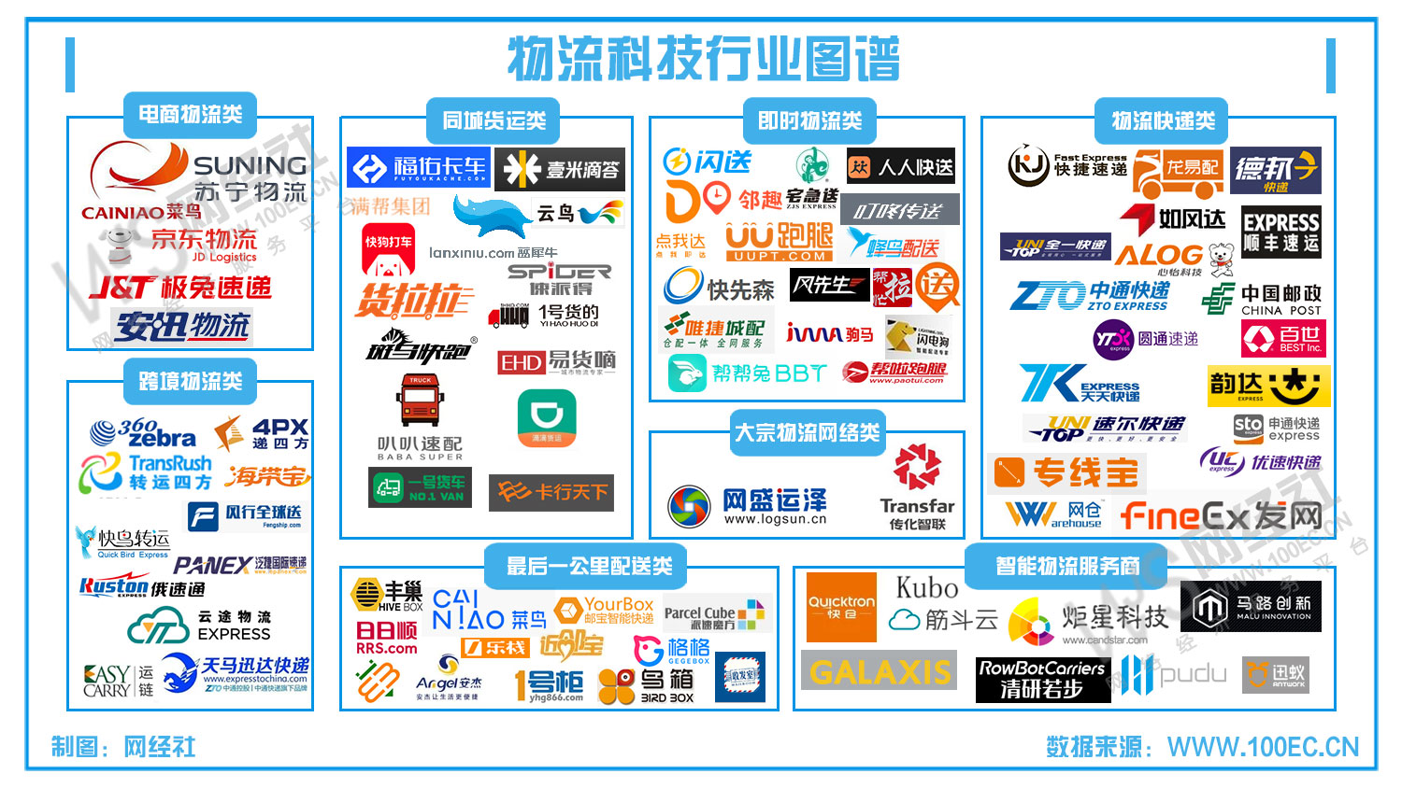
1.1 物流科技行业图谱
物流科技：网经社定义为以互联网技术为依托的物流生态，包括物流快递、电商自建物流、跨境物流、仓储物流、即时物流、同城货运、末端配送、智能物流以及大宗物流等。
在物流科技产业链中，主要的玩家包括：1）物流快递类：顺丰、申通、圆通、韵达、汇通、中通、天天快递、优速快递等；2）电商物流类：苏宁物流、菜鸟、京东物流等；3）跨境物流类：斑马物联网、海带宝、转运四方、风行全球送、快鸟转运等；4）即时物流类：美团配送、蜂鸟即配、闪送、达达、顺丰同城急送等；5）同城货运类：福佑卡车、壹米滴答、云鸟、货拉拉、快狗打车、滴滴货运、卡行天下等；6）最后一公里类：速递易、丰巢、E邮柜、菜鸟驿站等；7）智慧物流服务商：筋斗云、炬星科技等；8）大宗物流网络类：网盛运泽、传化智联等。

Slide 10
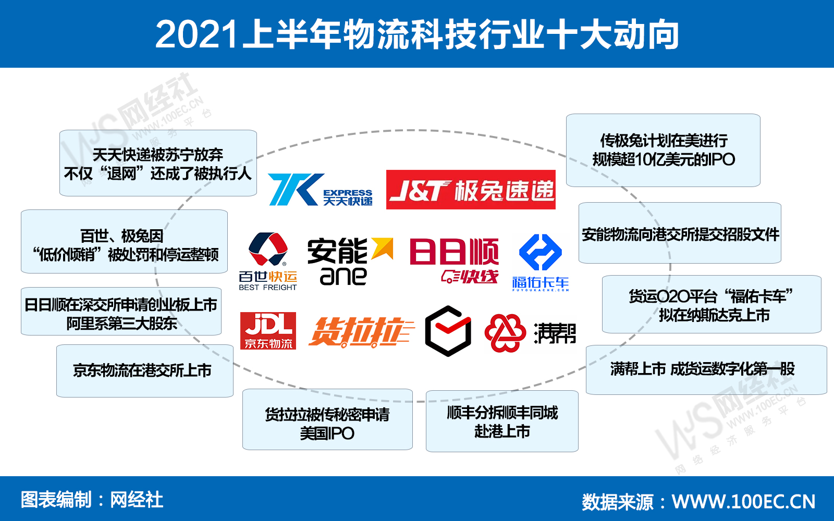
1.2 物流科技行业十大动向

Slide 11
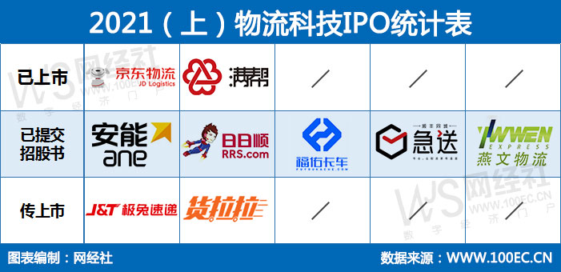
1.3 2021（上）物流科技IPO统计表

Slide 12
2.1 全球电商物流数据
2.2 智能快递柜数据
2.3 即时物流数据
2.4 冷链物流数据
2.5 智慧物流数据
2.6 跨境物流数据
2.7 快递数据
二
平台数据

Slide 13
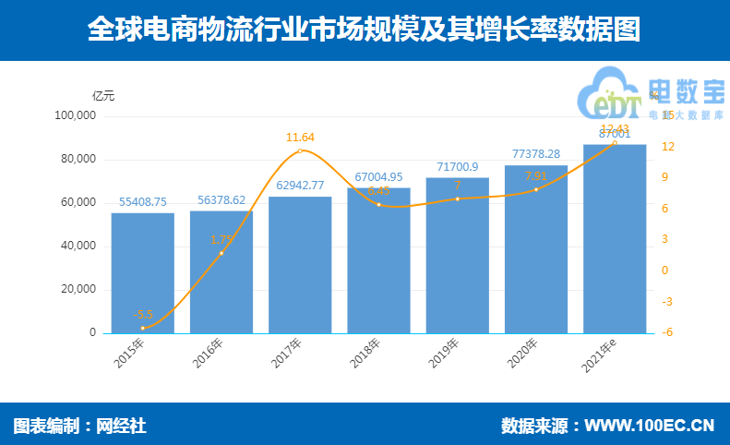
2.1 全球电商物流数据：预计2021年市场规模达87001亿元
据“电数宝”数据显示， 2021年上半年全球电商物流市场规模约43500.5亿元，预计年底达87001亿元，增速为12.43%。
此外，2015年至2020年市场规模（增速）分别为：55408.75亿元（-5.5%）、56378.62亿元（1.75%）、62942.77亿元（11.64%）、67004.95亿元（6.45%）、71700.9亿元（7%）、77378.28亿元（7.91%）。

Slide 14
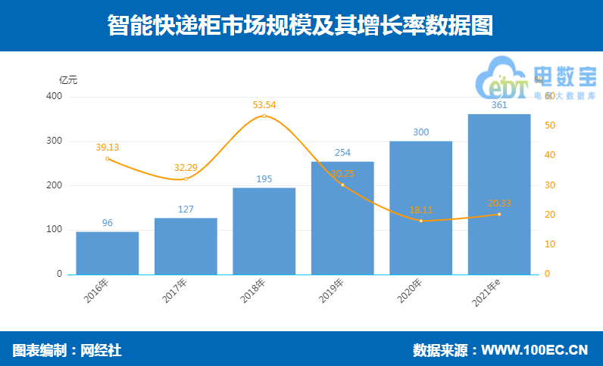
2.2 智能快递柜数据：预计2021年市场规模达361亿元
据“电数宝”数据显示，2021年上半年智能快递柜市场规模约192亿元，预计年底达361亿元，增速20.33%。
此外，2016年至2020年交易规模（增速）分别为：96亿元（39.13%）、127亿元（32.29%）、195亿元（53.54%）、254亿元（30.25%）、300亿元（18.11%）。

Slide 15
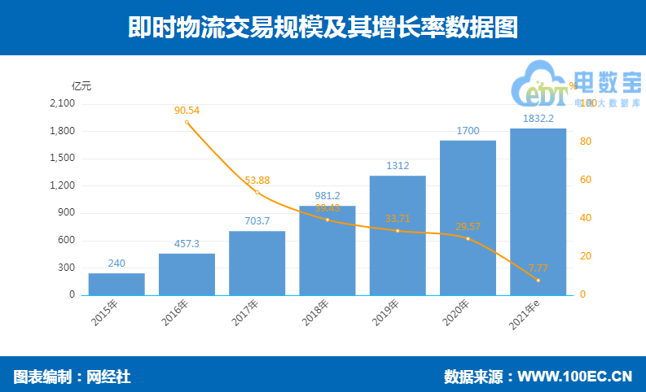
2.3 即时物流数据：预计2021年交易规模达1832.2亿元
据“电数宝”数据显示，2021年上半年即时物流交易规模约916.1亿元，预计年底达1832.2亿元，同比增长7.77%。
此外，2016年至2020年的行业交易规模（增速）分别为457.3亿元（90.54%）、703.7亿元（53.88%）、981.2亿元（39.43%）、1312亿元（33.71%）、1700亿元（29.57%）。

Slide 16
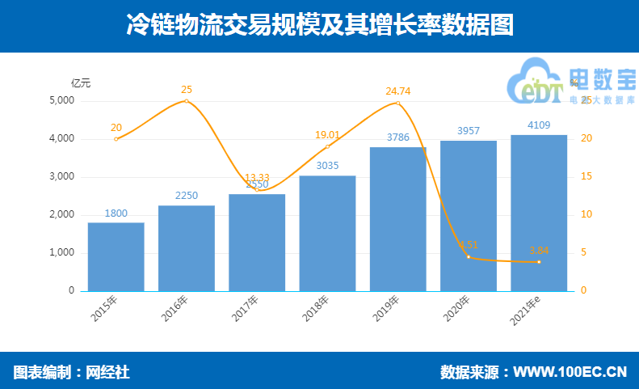
2.4 冷链物流数据：预计2021年交易规模达4109亿元
据“电数宝”数据显示，2021年上半年冷链物流交易规模约2222.31亿元，预计年底达4109亿元，同比增长3.84%。
此外，2015年至2020年的交易规模（增速）分别为：1800亿元（20%）、2250亿元（25%）、2550亿元（13.33%）、3035亿元（19.01%）、3786亿元（24.74%）、3957亿元（4.51%）。

Slide 17

2.5 智慧物流数据：预计2021年交易规模近6000亿
据“电数宝”数据显示，2021年上半年智慧物流交易规模约2358亿元，预计年底达5712亿元，增速为14.21%。
此外，2015年至2020年交易规模分别为：2205亿元（20.09%）、2790亿元（26.53%）、3380亿元（21.14%）、4075亿元（20.56%）、4872亿元（19.55%）、5001亿元（2.64%）。

Slide 18
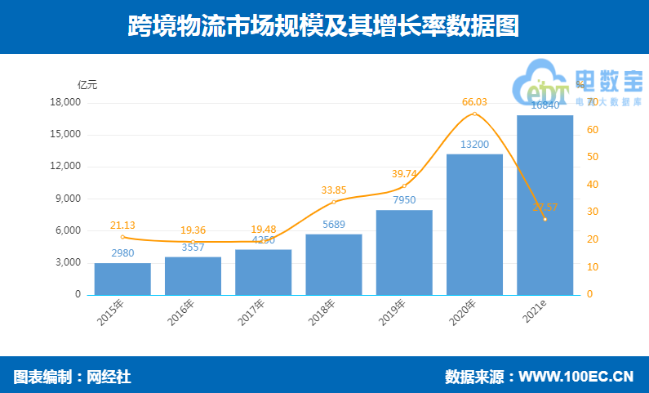
2.6 跨境物流数据：预计2021年市场规模达16840亿元 增速27.57%
据“电数宝”数据显示，2021年上半年跨境物流市场规模约8420亿元，预计年底达16840亿元，增速27.57%。
此外，2015年至2020年市场规模（增速）分别为：2980亿元（21.13%）、3557亿元（19.36%）、4250亿元（19.48%）、5689亿元（33.85%）、7950亿元（39.74%）、13200亿元（66.03%）。

Slide 19
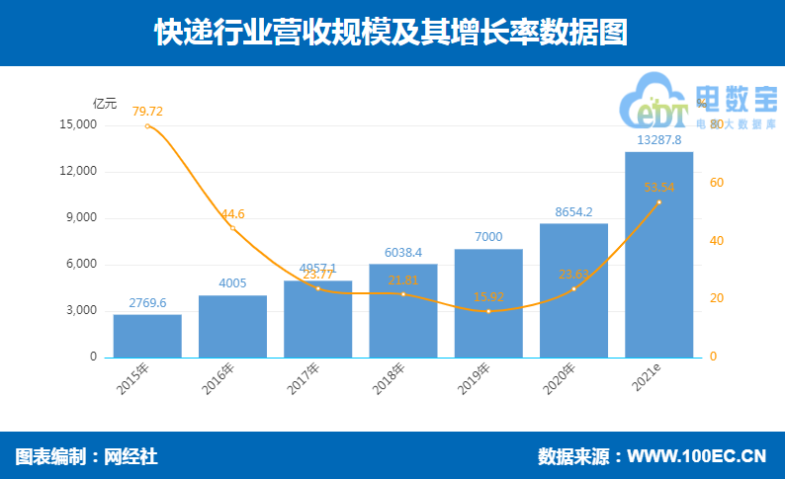
2.7 快递数据：预计2021年营收规模达13287.8亿元
据“电数宝”数据显示， 2021年上半年快递营收规模约6643.9亿元，预计年底达13287.8亿元，增速13.53%。
此外，2015年至2020年营收规模（增速）分别为：2769.6亿元（79.72%）、4005亿元（44.6%）、4975.1亿元（23.77%）、6038.4亿元（21.81%）、7000亿元（15.92%）、8654.2亿元（23.63%）。

Slide 20
3.1 近五年同期物流科技融资事件数据
3.2 近五年物流科技平均融资数据
3.3 2021（上）物流科技融资总额、事件数
3.4 2021（上）物流科技融资轮次数据
3.5 2021（上）物流科技融资行业数据
3.6 2021（上）物流科技融资月份数据
3.7 2021（上）物流科技融资省份数据
3.8 2021（上）物流科技投资方数据
三
融资数据

Slide 21
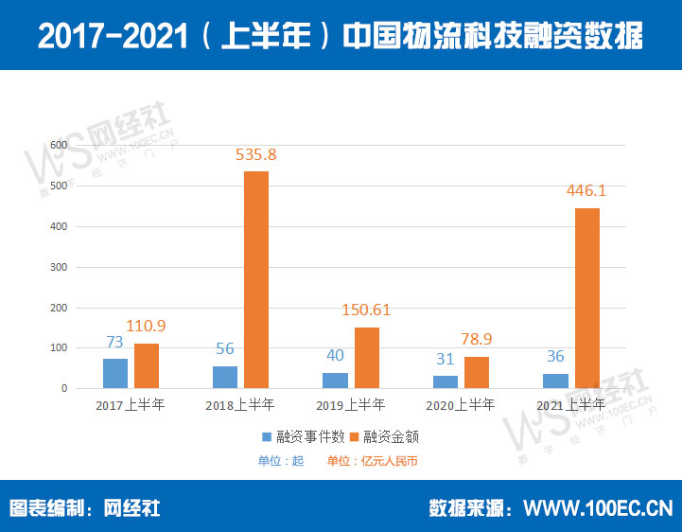
3.1 近五年同期物流科技融资事件数据
据“电数宝”显示 ，2021上半年物流科技领域融资事件为36起，同比去年同期31起上升16.13%；融资总金额超446.1亿元，同比去年同期78.9亿元，上升465.40%。
此外，2017上半年融资数73起，融资额110.9亿元；2018上半年融资数56起，融资额535.8亿元；2019上半年融资数40起，融资额150.61亿元；2020上半年融资数31起，融资额78.9亿元。

Slide 22
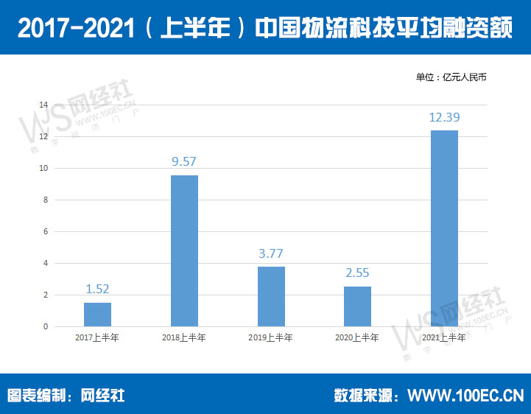
3.2 近五年同期物流科技平均融资数据

Slide 23
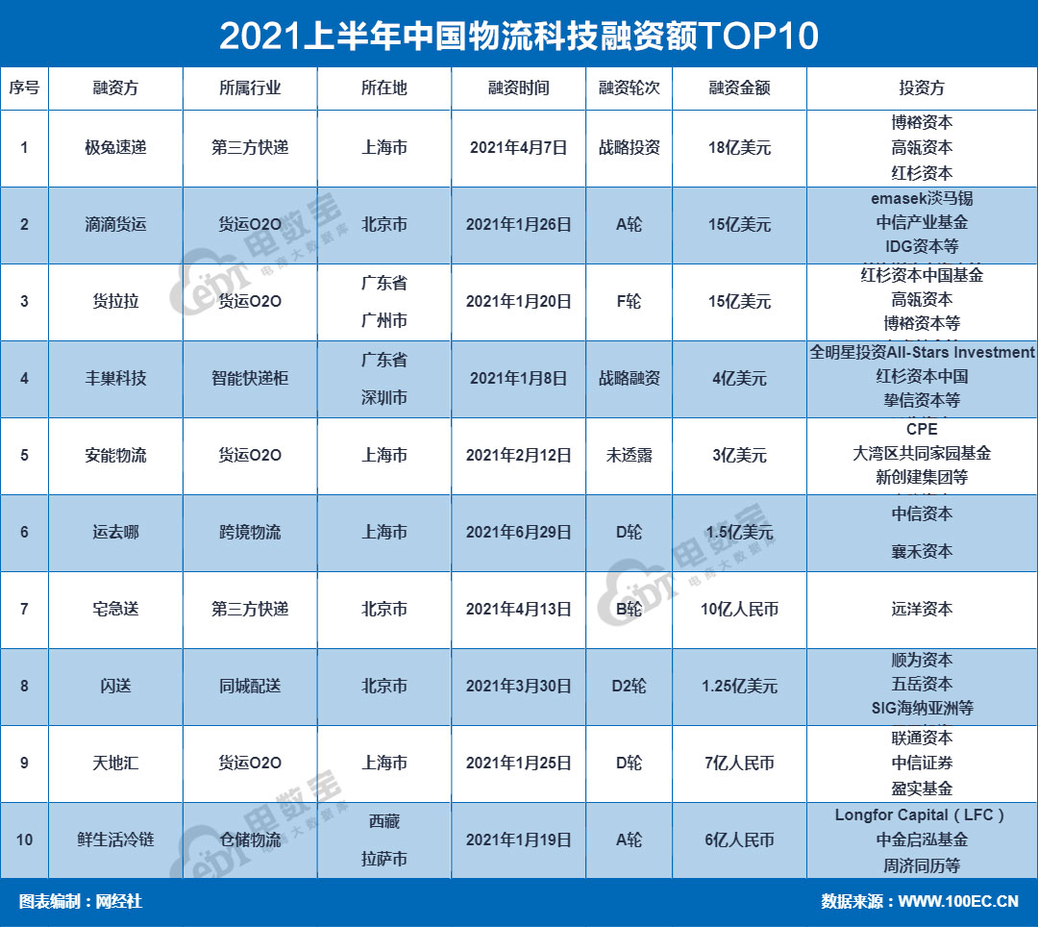
3.3 2021（上）物流科技融资轮次数据
网经社“电数宝”投融资数据库显示，2021上半年物流科技领域共发生36起融资事件，融资总额超446.1亿元。
其中TOP10平台依次为：极兔速递、滴滴货运、货拉拉、丰巢科技、安能物流、运去哪、宅急送、闪送、天地汇、鲜生活冷链。
此外，还有普渡科技、顺丰同城、鸭嘴兽、健安供应链、云柚货运、瑞云冷链、迦智科技、跨境好运、速达非等平台上榜。

Slide 24
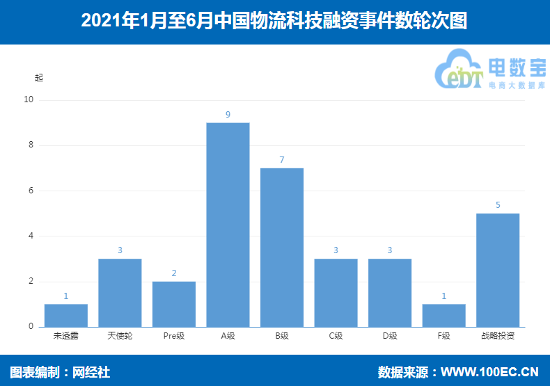
3.4 2021（上）物流科技融资轮次数据

Slide 25
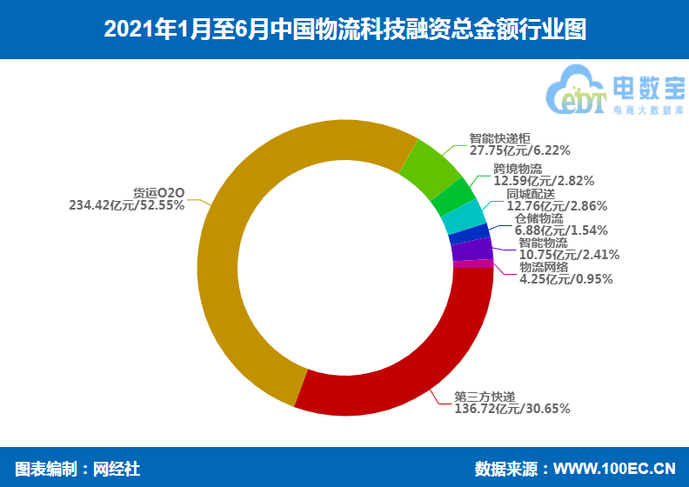
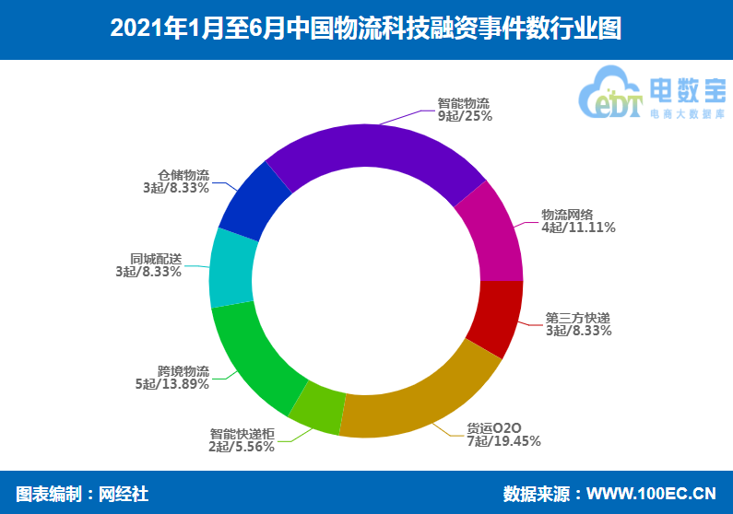
3.5 2021（上）物流科技融资行业数据

Slide 26
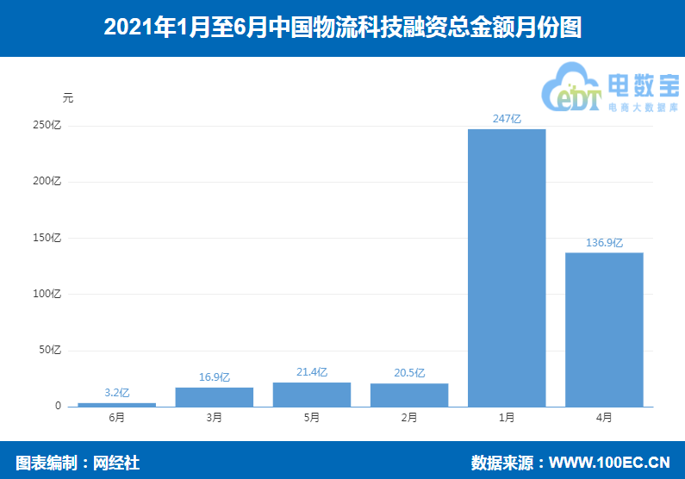
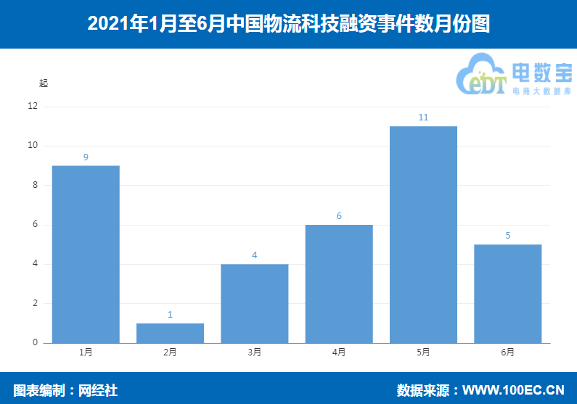
3.6 2021（上）物流科技融资月份数据

Slide 27
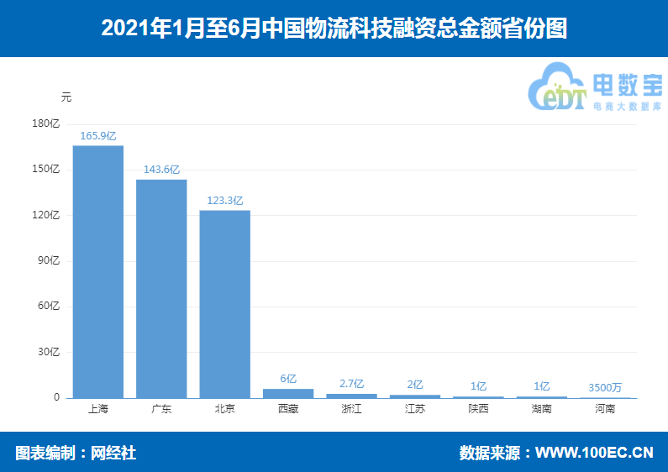
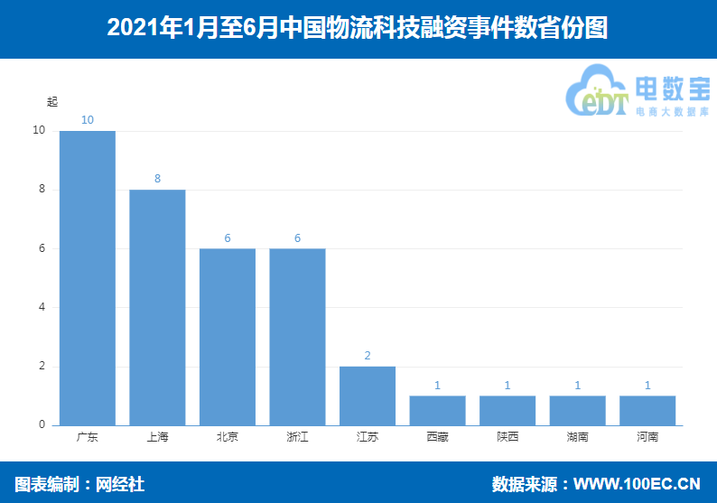
3.7 2021（上）物流科技融资省份数据

Slide 28

3.8 2021（上）物流科技投资方数据
据“电融宝”投资方库（FA.100EC.CN）显示，中国物流科技领域2021上半年参与的投资方有：襄禾资本、联想创投、中石化资本、愉悦资本、挚信资本、元璟资本、中信资本、明裕创投、字节跳动、道生资本、经纬中国等。

Slide 29
4.1 活跃用户数据——达达
四
用户数据
4.2 活跃用户数据——闪送
4.3 活跃用户数据——货拉拉
4.4 活跃用户数据——顺丰速运

Slide 30
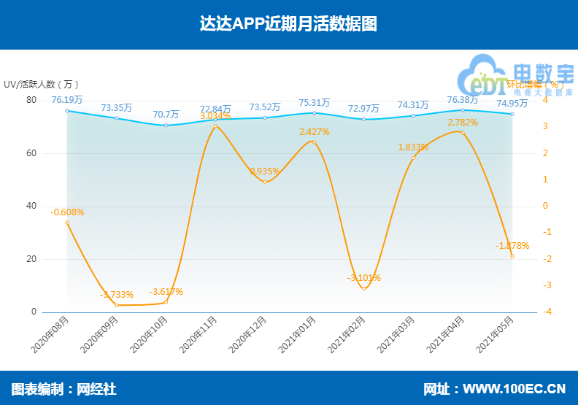
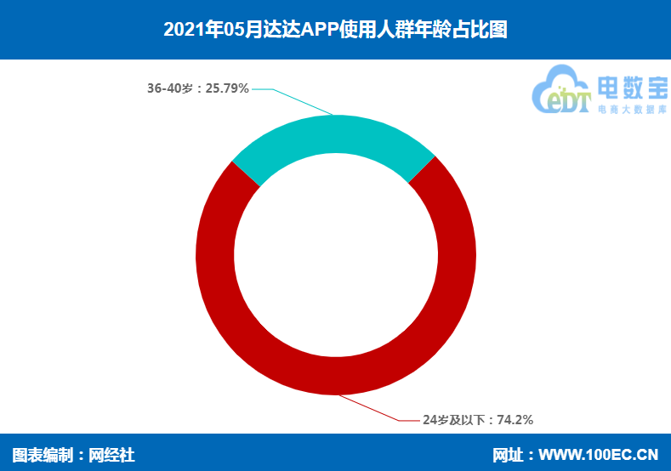
4.1 达达：活跃人数稳定在70万人以上 24岁及以下使用最多
注：为便于统计，本报告活跃用户指标选取2021年5月份。

Slide 31
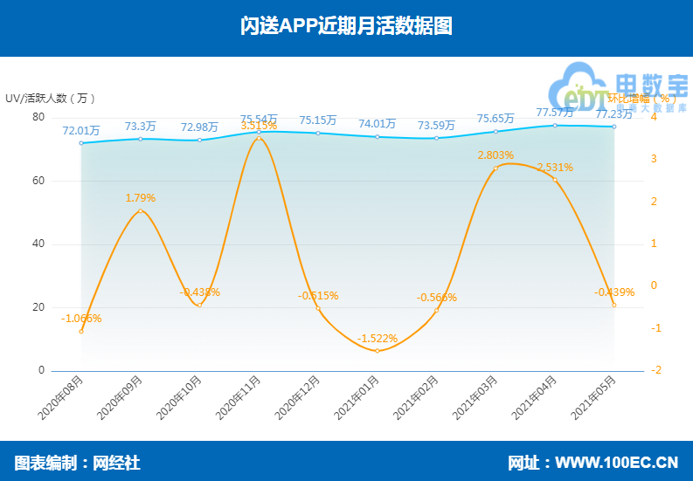
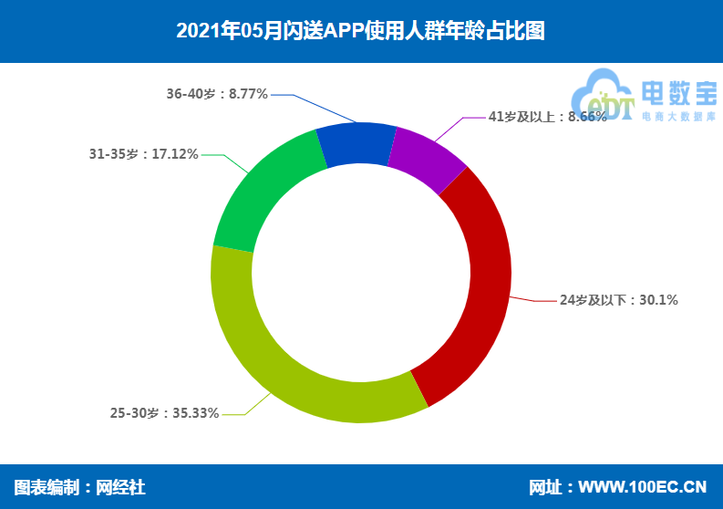
4.2 闪送：活跃人数超70万人 30岁及以下使用最多
注：为便于统计，本报告活跃用户指标选取2021年5月份。

Slide 32
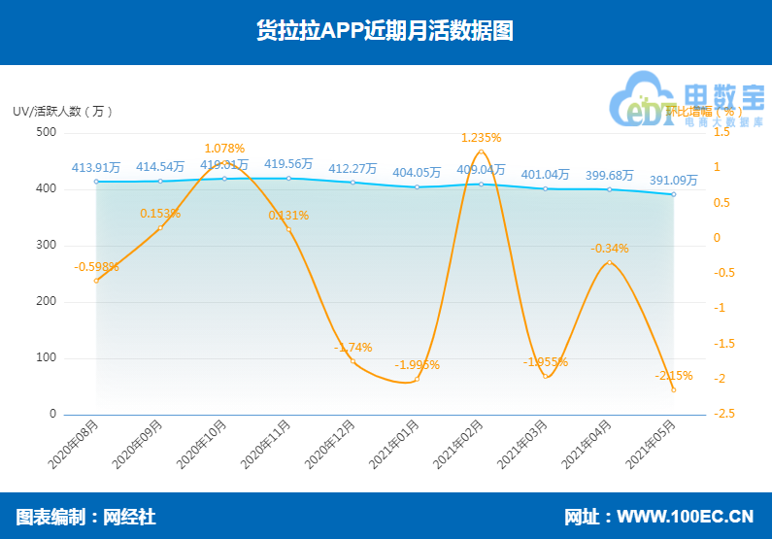
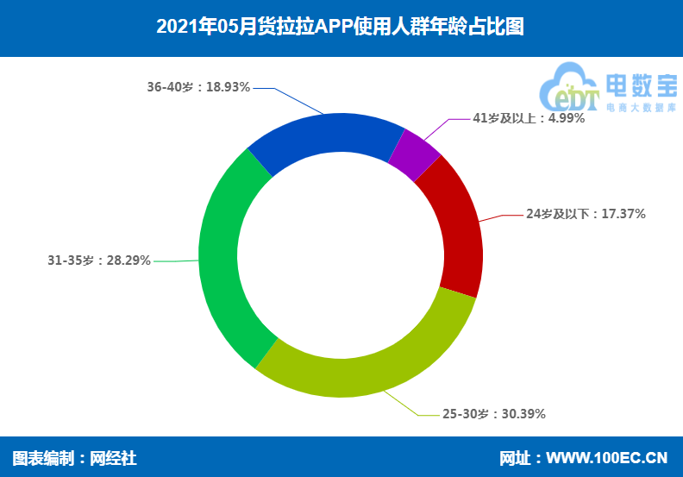
4.3 货拉拉：活跃人数逐月降低 25岁至35岁使用最多
注：为便于统计，本报告活跃用户指标选取2021年5月份。

Slide 33
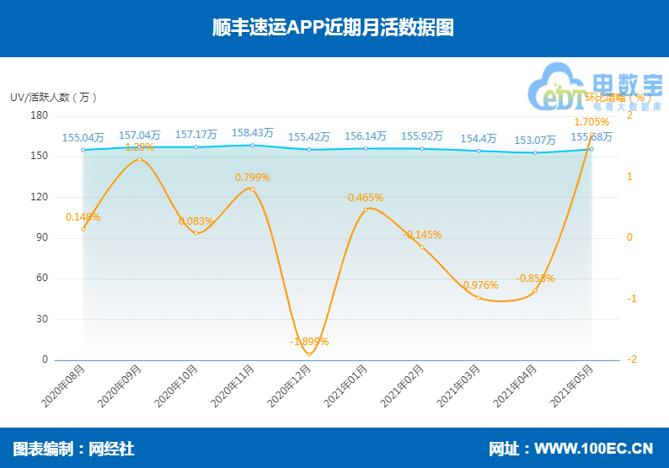
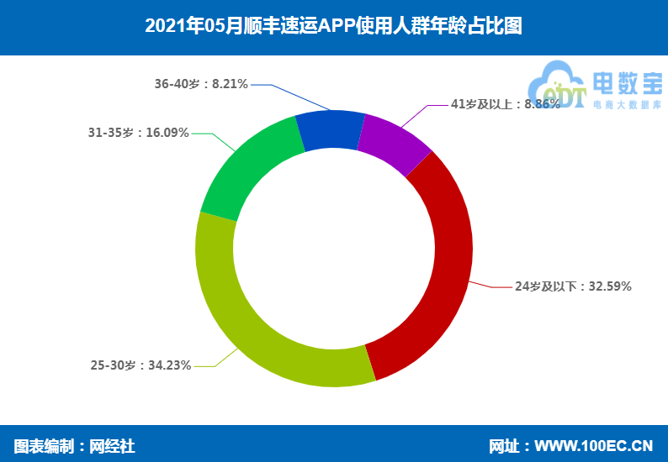
4.4 顺丰速运：活跃人数小幅度降低 30岁及以下使用最多
注：为便于统计，本报告活跃用户指标选取2021年5月份。

Slide 34
五
投诉问题
5.1 2021（上）物流科技十大问题
5.2 2021（上）物流科技被投诉平台

Slide 35

5.1 2021（上）物流科技十大问题
据国内知名网络消费纠纷调解平台“电诉宝”（315.100EC.CN）数据表明，2021上半年物流科技被投诉问题主要聚焦在：售后服务、物流问题、退款问题、霸王条款、冻结商家资金、发货问题、订单问题、退换货难、网络欺诈、货不对板等。

Slide 36
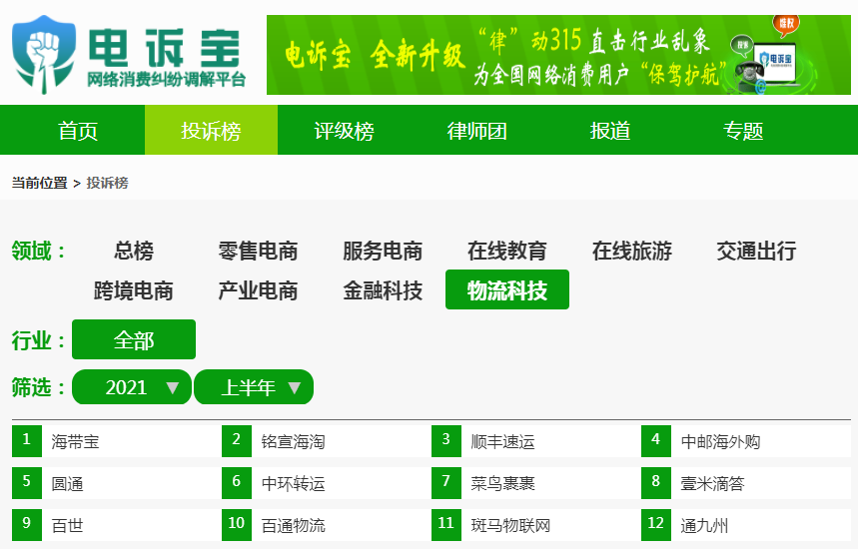
5.2 2021（上）物流科技被投诉平台
据国内知名网络消费纠纷调解平台“电诉宝”（315.100EC.CN）数据表明，被投诉次数最多的物流科技平台依次为：海带宝、铭宣海淘、顺丰速运、中邮海外购、圆通、中环转运、菜鸟裹裹、壹米滴答、百世、百通物流、斑马物联网、通九州。

Slide 37

六、报告附录
6.1 关于我们
浙江网经社信息科技公司拥有近20年历史，旗下运营：网经社(电商门户)、网经社电子商务研究中心(智库)、 “电数宝”(大数据)、 “电融宝”(FA)、 “电诉宝”(C端)等系列子品牌/平台/产品，提供媒体、 研究、数据、融资、营销、顾问等服务，在业内被誉为电商行业“Bloomberg” ， 并致力于打造大数据驱动的“中国领先的数字经济综合服务商” 。
网经社网站（100EC.CN）旗下拥有100多个细分频道、平台、分站， 365天/12小时滚动发布国内外数字经济资讯，为全国乃至全球用户提供全面、 及时、专业的靠谱资讯，是国内首屈一指的数字经济门户。
公司总部位于杭州，系国内唯一拥有A股上市公司背景的数字经济媒体、 智库和平台，母公司在全国拥有30个分支机构，员工1000余人，实力雄 厚，是我国电商行业的见证者与推动者 。
网经社在工信部、公安机关网站合法备案运行，服务客户覆盖各大互联网上 市公司、独角兽，以及国家和各地政府部门，有口皆碑。

Slide 38


Slide 39


Slide 40


6.2 关于我们
扫描二维码
下载网经社产品服务资源书

Slide 41
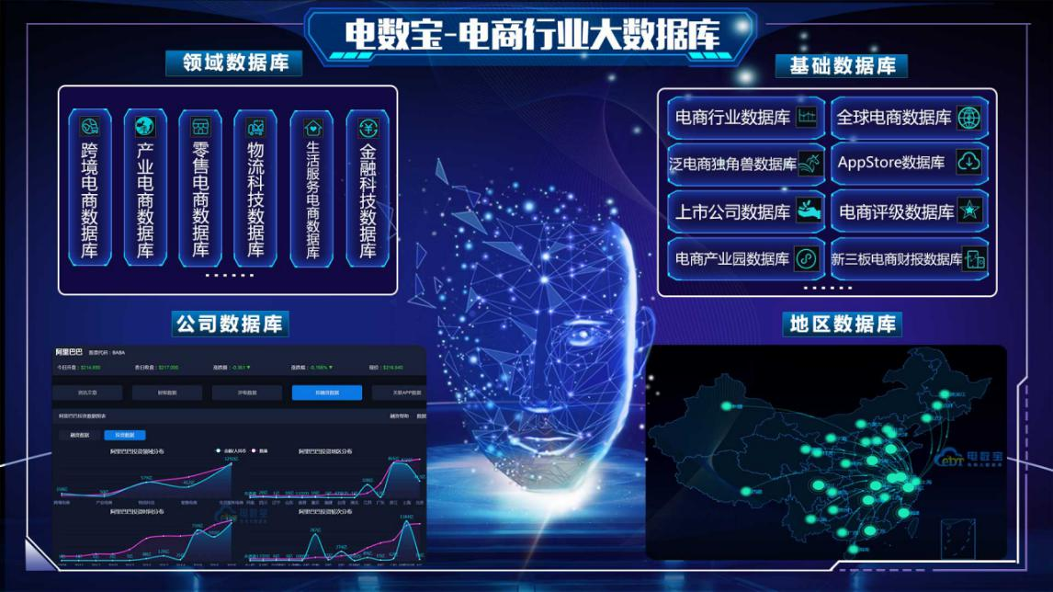

6.3 数据服务
扫描二维码
查看10万+数据

Slide 42


6.4 投融资服务
扫描二维码
进入网经社“电融宝”
瓜分6万亿资金

Slide 43


6.5 联系我们
01
报告审定
  曹 磊
网经社总编辑、电子商务研究中心主任
长期从事电子商务（零售电商、跨境电商、农村电商、大宗电商、服务电商、社交电商、电商金融、电商物流和电商园区孵化器、政府电商规划促进等）、新零售、O2O、互联网+、共享经济等领域研究、咨询与服务工作，是我国产业互联网首倡者和推动者。
十余年来，与近百余家电商平台和品牌保持密切合作，调研联系近千家各类电商产业链公司，并担任多家国内一二线大型平台电商、上市公司战略顾问和海内外多家机构投融资顾问，曾出席参加江南会电子商务投融资沙龙、中金投资论坛、中国风险投资论坛、浙大科技园创业电商投融资沙龙等会议，是我国电商领域屈指可数的融理论、实践一体的务实专家，具有较大业内影响力。
【专栏】： http://www.100ec.cn/zt/expert_caolei/
【电话】：0571-87756579
【E-mail】：CaoLei@NetSun.com

Slide 44

精诚合作
携手并进

